Slide 1
Cadastro de Amigos (CRUD) + Sistema de Login
Programação WEB II • Agenda 8
LOGIN
CRUD
SESSION

Slide 2
Objetivo e tecnologias
Visão geral
O que será apresentado?
• Funcionamento do cadastro de amigos utilizando o conceito CRUD.
• Sistema de login para restringir o acesso aos dados.
• Conexão entre PHP, banco de dados e interface web.
• Uso de sessões para controle de acesso.
Tecnologias
Objetivo
Fluxo
PHP • MySQL • MySQLi • HTML/CSS • W3.CSS • Session
Demonstrar o funcionamento e as habilidades técnicas desenvolvidas.
Login → Menu → CRUD → Logout
Programação WEB II • Agenda 8 • 2/8

Slide 3
Sistema de Login
index.php → loginAction.php
Fluxo do login
• O usuário informa nome e senha no formulário.
• Os dados são enviados por POST para loginAction.php.
• O PHP consulta a tabela de usuários no banco.
• Se as credenciais forem válidas, a sessão é iniciada.
Login válido
Login inválido
Arquivos principais
Cria a sessão e libera o acesso ao sistema.
Informa o erro e retorna para a tela de login.
index.php
loginAction.php
Programação WEB II • Agenda 8 • 3/8

Slide 4
Session e segurança
Controle de acesso
Como o sistema protege as páginas?
• session_start() inicia o mecanismo de sessão.
• $_SESSION['logado'] identifica o usuário autenticado.
• verificarAcesso.php confere se existe uma sessão válida.
• Sem autenticação, o usuário é direcionado para uma página de acesso negado.
• logoutAction.php encerra a sessão.
Session
Mantém o estado do usuário entre as páginas.
Proteção
Impede acesso direto às páginas restritas.
Logout
Remove a sessão e retorna ao login.
Programação WEB II • Agenda 8 • 4/8

Slide 5
CRUD: Cadastro de Amigos
Create • Read • Update • Delete
As quatro operações do cadastro
CREATE
Cadastrar
novo amigo
READ
Listar e
consultar
UPDATE
Editar dados
do amigo
DELETE
Excluir
registro
Demonstração
Cadastrar → visualizar → editar → excluir, confirmando as alterações no banco de dados.
Programação WEB II • Agenda 8 • 5/8

Slide 6
Funcionamento técnico
PHP ↔ SQL ↔ MySQL
Como o CRUD conversa com o banco?
• O formulário coleta os dados do amigo.
• O arquivo PHP recebe e processa os dados enviados.
• O código executa comandos SQL.
• O MySQL grava, consulta, altera ou remove os registros.
• A interface apresenta o resultado ao usuário.
INSERT
Create
SELECT
Read
UPDATE
Update
DELETE
Delete
Programação WEB II • Agenda 8 • 6/8

Slide 7
6. Demonstração do projeto
Roteiro
01
Abrir o sistema
02
Login correto
Mostrar a tela de login.
Entrar com credenciais válidas.
03
Login inválido
04
CRUD
Mostrar que o acesso é recusado.
Cadastrar, listar, editar e excluir.
05
Proteção
06
Logout
Tentar acessar uma página sem login.
Encerrar a sessão.
Dica
Substitua esta etapa pelos prints reais doseu projeto.
Programação WEB II • Agenda 8 • 7/8

Slide 8
Conclusão e habilidades adquiridas
Encerramento
O que foi desenvolvido
PHP
Banco de dados
CRUD
Lógica, formulários e organização do código.
MySQL e comunicação com MySQLi.
Cadastro, consulta, edição e exclusão.
Autenticação
Session
GitHub
Login e controle de acesso.
Controle do usuário entre páginas.
Organização e entrega do projeto.
Conclusão: o projeto integra interface web, PHP, banco de dados, CRUD e autenticação em uma aplicação prática.
Programação WEB II • Agenda 8 • 8/8

Slide 9
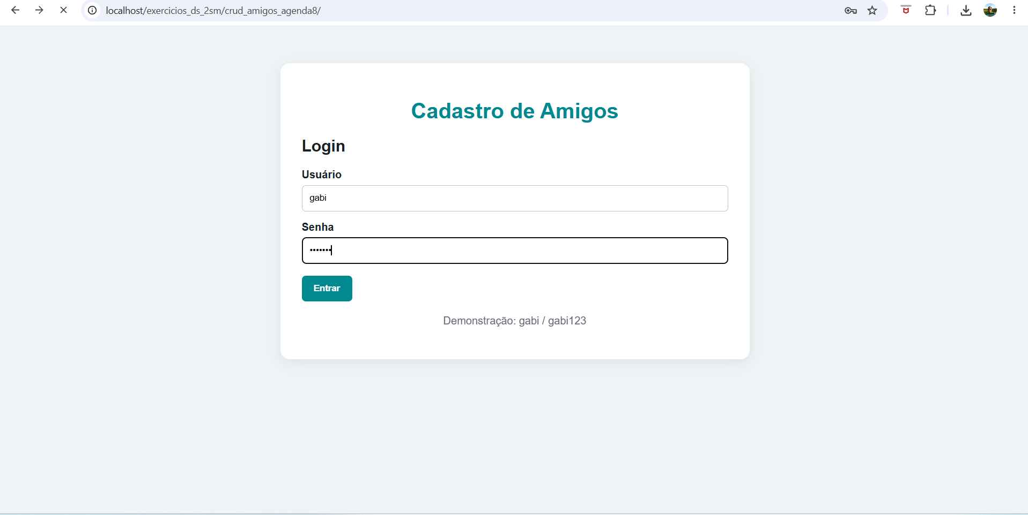
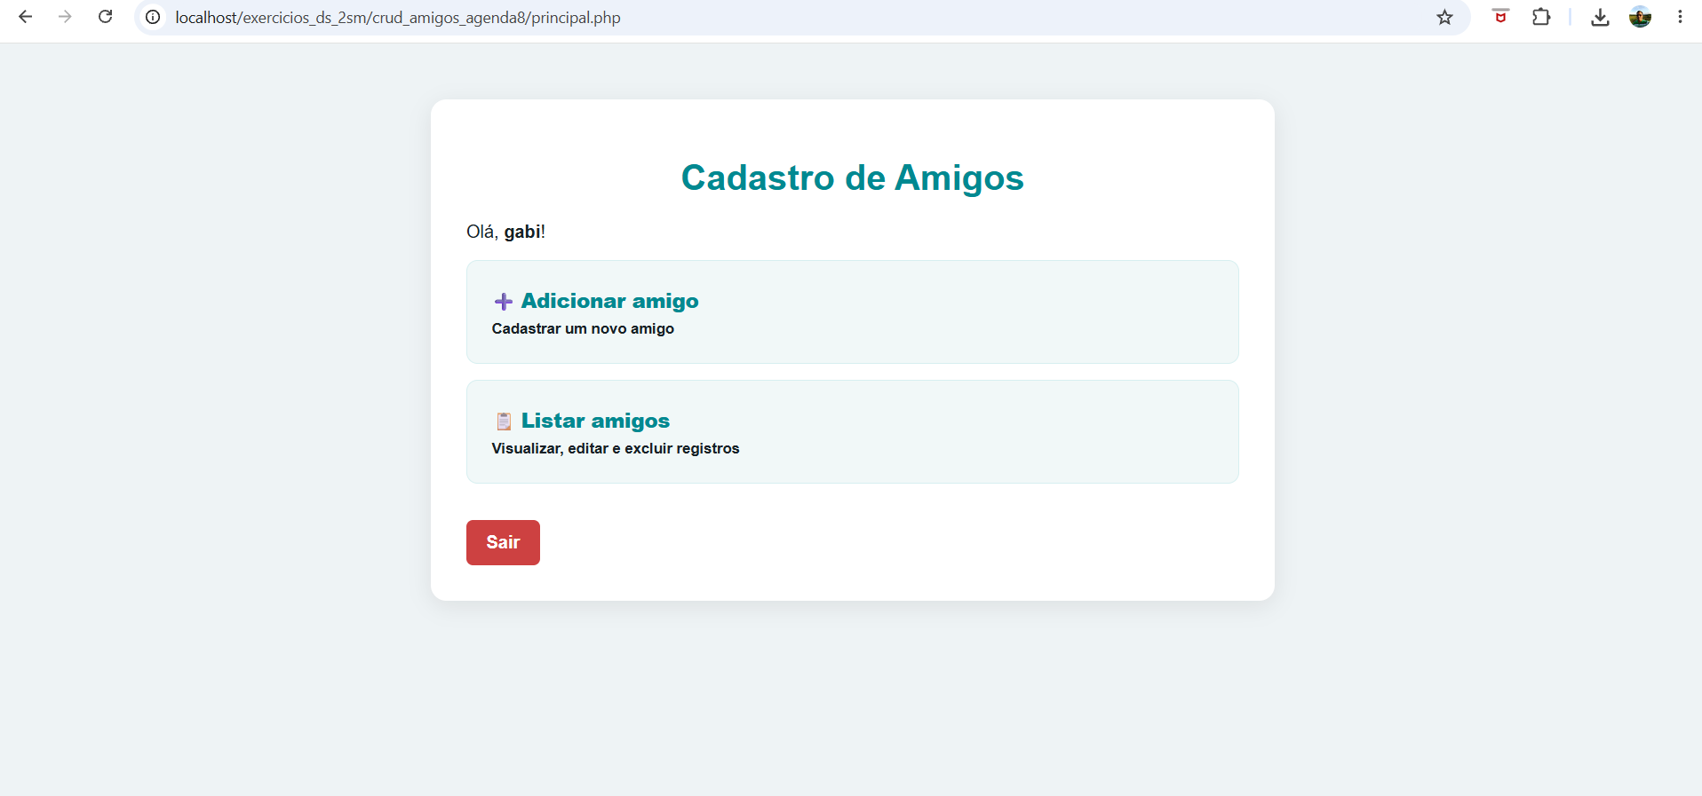
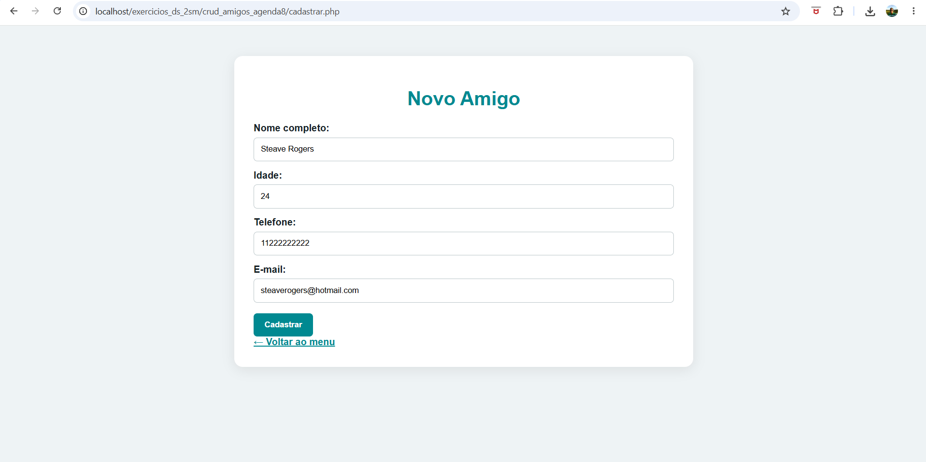
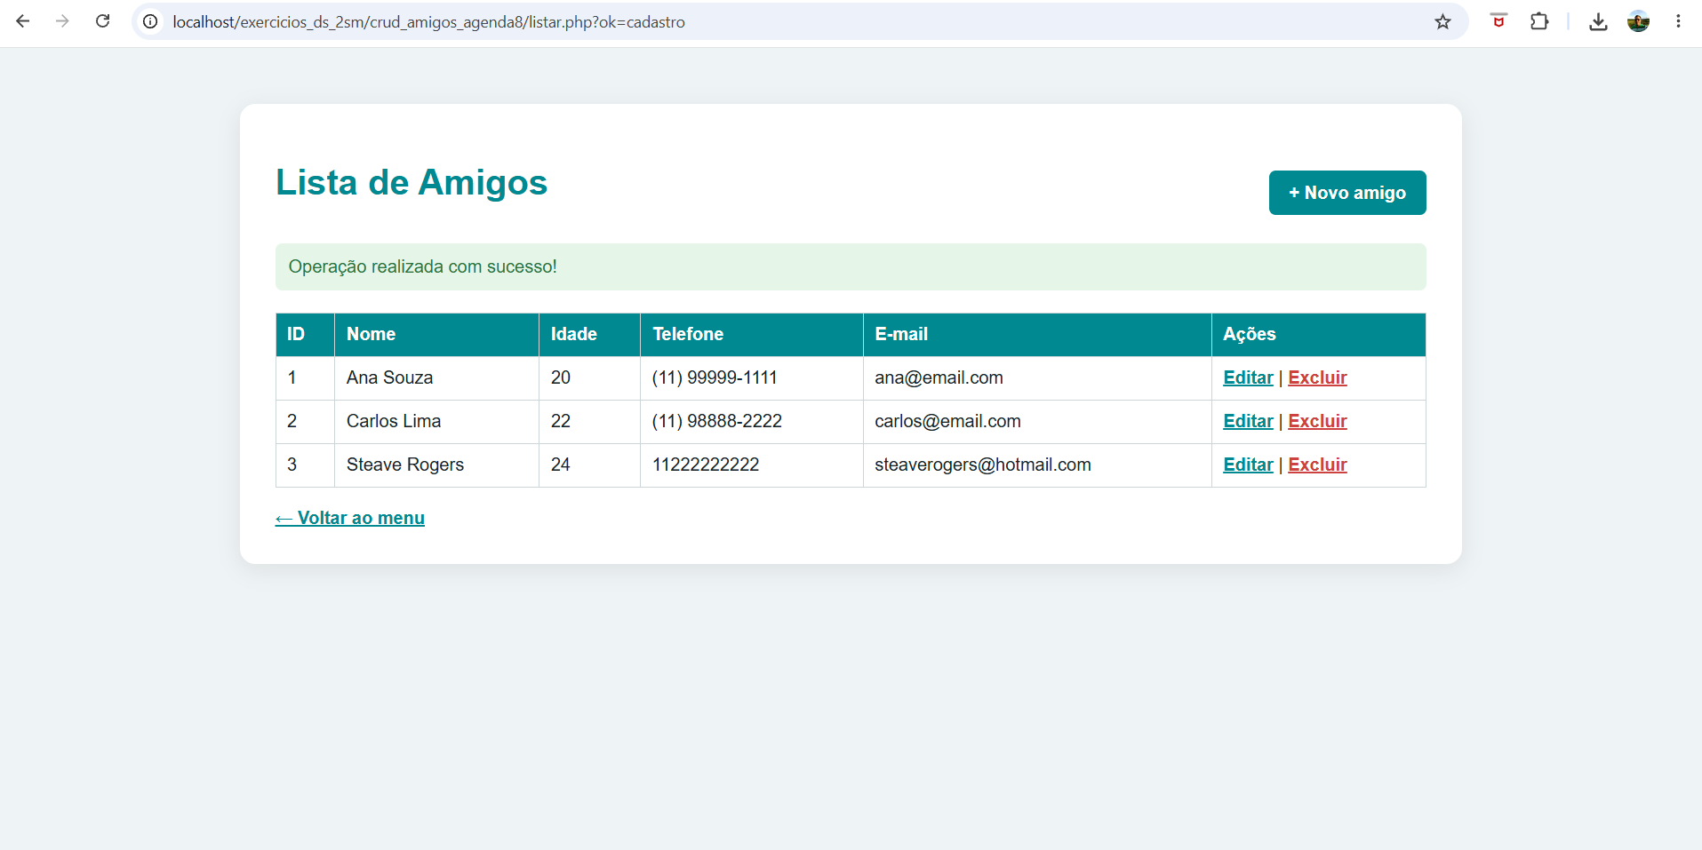

Slide 10
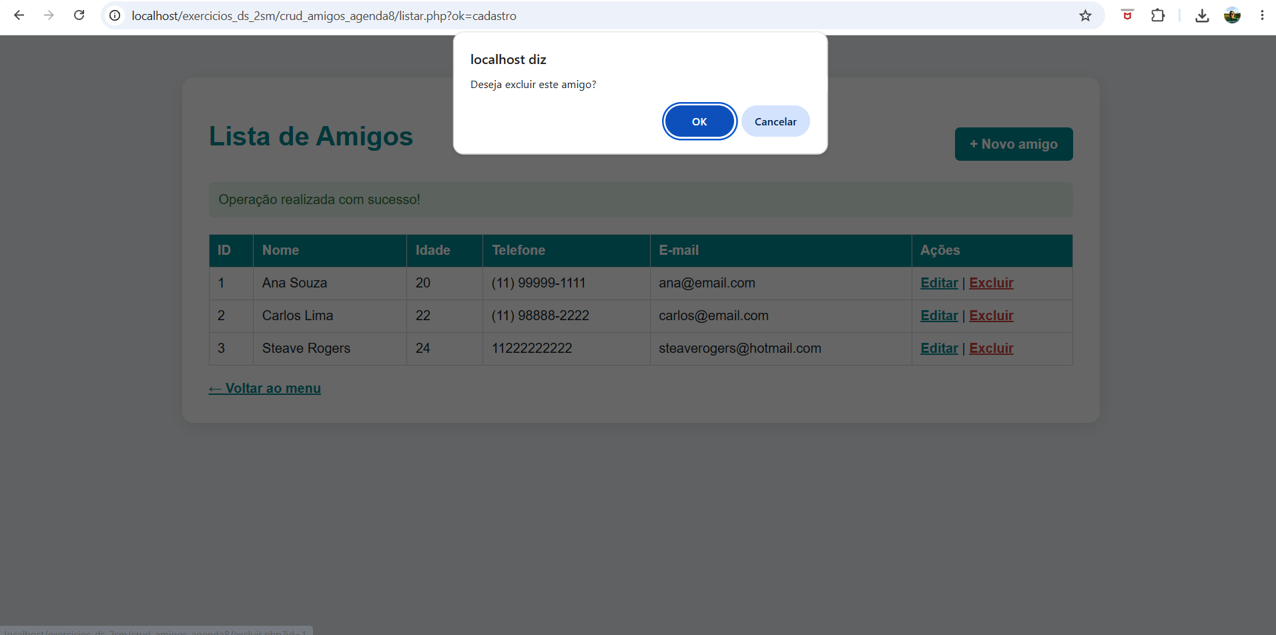
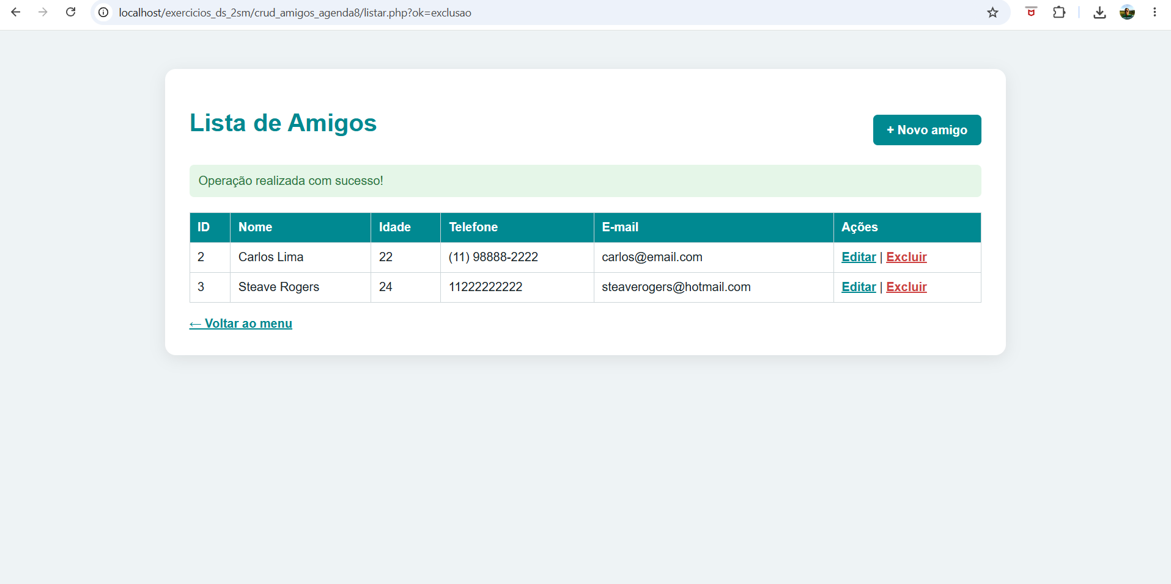
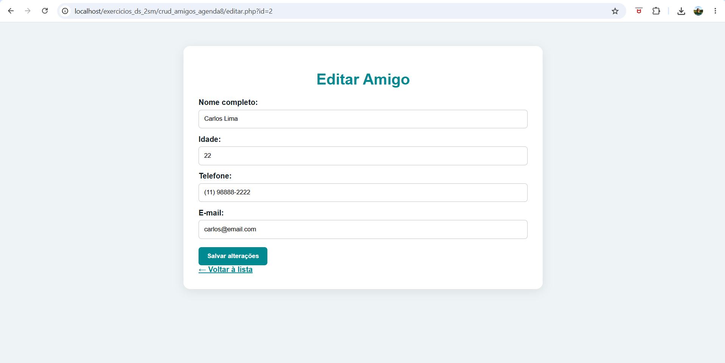
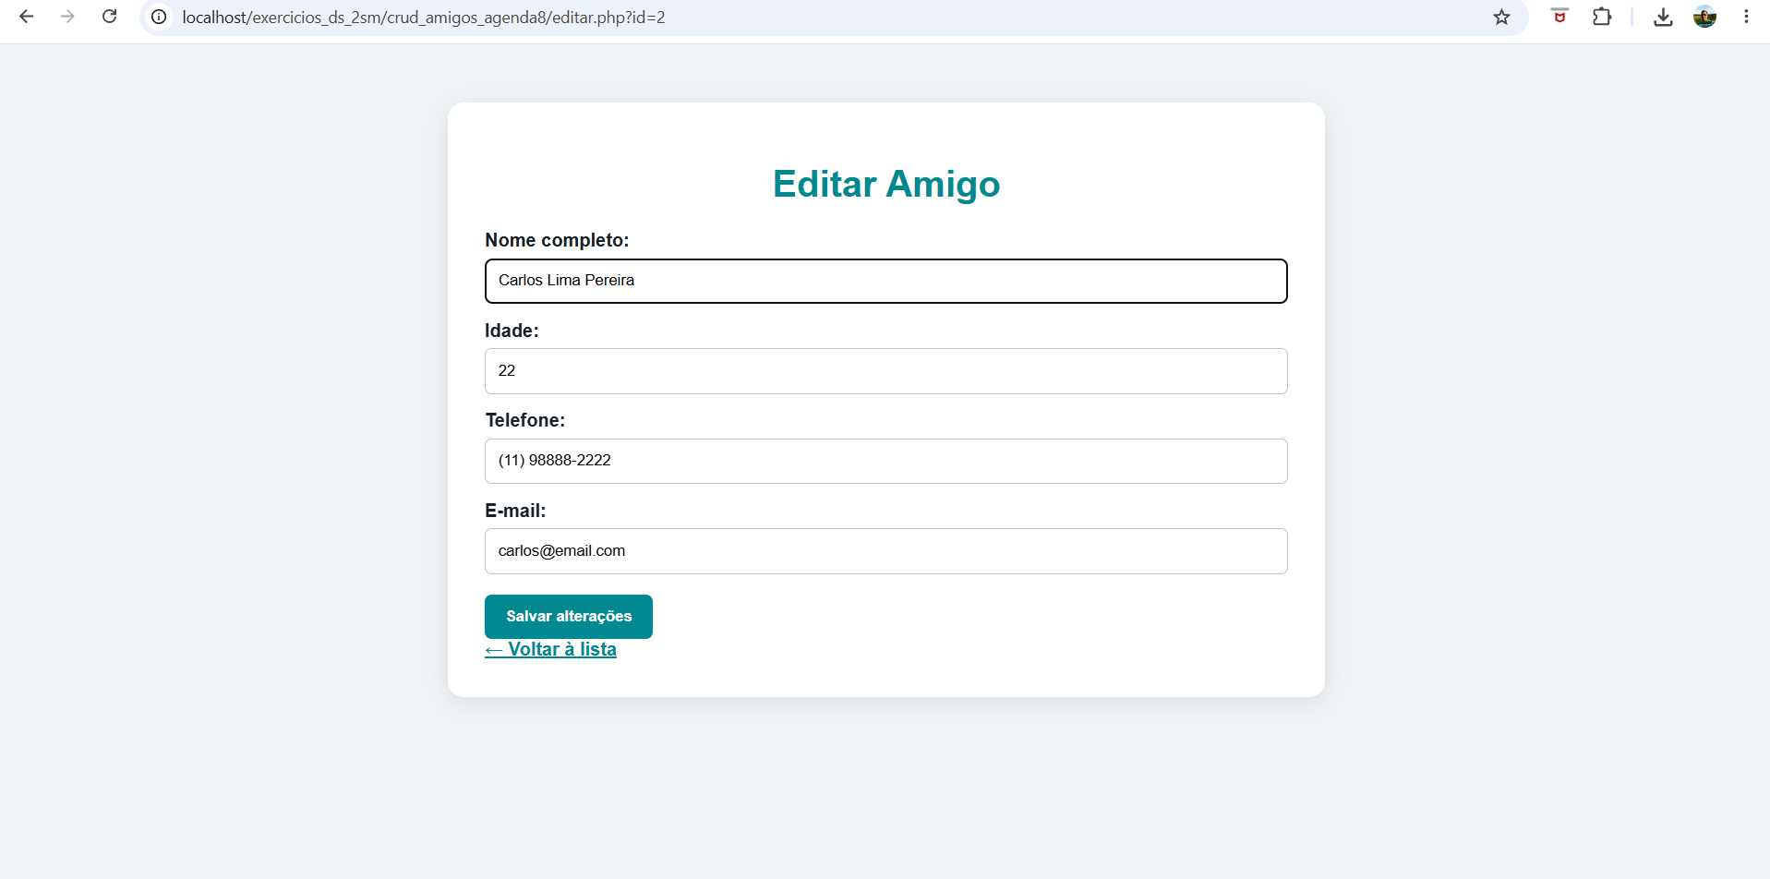

Slide 11


